Slide 1
NHẬP MÔN TRÍ TUỆ NHÂN TẠO Chương 2. Giải quyết vấn đề bằng tìm kiếm
BỘ MÔN KHOA HỌC MÁY TÍNH
www.fit.nuce.edu.vn

Slide 2
Tìm kiếm cục bộ (local search)
1. Định nghĩa, khái niệm
2. Thuật toán leo đồi
3. Thuật toán leo đồi ngẫu nhiên
4. Thuật toán tôi thép
5. Ứng dụng bài toán lập lịch

Slide 3
Tìm kiếm cục bộ
Các thuật toán tìm kiếm ở trên đều dựa trên việc khảo sát không gian tìm kiếm một cách hệ thống bằng cách di chuyển theo một số đường đi.
Các thuật toán lưu lại thông tin về đường đi, thông tin về phương án đã hoặc chưa được xem xét tại mỗi trạng thái trên đường đi.
Làm tăng số lượng trạng thái cần xem xét, ghi nhớ nhiều trạng thái, không thích hợp với bài toán có không gian trạng thái lớn.
Thuật toán tìm kiếm cục bộ (local search) tại mỗi thời điểm, thuật toán chỉ sử dụng một trạng thái hiện thời, và chỉ xem xét các láng giềng của trạng thái đó

Slide 4
Tìm kiếm cục bộ
Thuật toán không lưu đường đi hoặc các trạng thái đã khảo sát, do vậy không đòi hỏi nhiều bộ nhớ
Tìm kiếm cục bộ thường không cho phép tìm được lời giải tối ưu, nhưng cho phép tìm được lời giải tương đối tốt với thời gian và bộ nhớ nhỏ hơn nhiều so với tìm kiếm hệ thống
Có thể sử dụng cho các bài toán có kích thước lớn.
Tìm kiếm cục bộ thường được sử dụng cho những bài toán tối ưu hóa tổ hợp hoặc tối ưu hóa rời rạc và không quan tâm tới đường đi dẫn tới trạng thái đó.

Slide 5
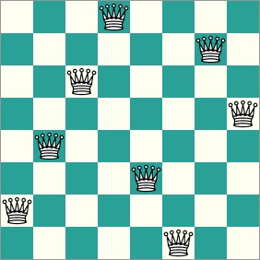
Tìm kiếm cục bộ
Ví dụ, trong bài toán 8 con hậu, ta chỉ cần tìm vị trí của 8 con hậu mà không cần quan tâm tới đường di dẫn tới trạng thái đó.
Bài toán tám quân hậu là bài toán đặt tám quân hậu trên bàn cờ vua kích thước 8×8 sao cho không có quân hậu nào có thể "ăn" được quân hậu khác.
Lời giải của bài toán là một cách xếp tám quân hậu trên bàn cờ sao cho không có hai quân nào đứng trên cùng hàng, hoặc cùng cột hoặc cùng đường chéo

Slide 6
Bài toán tối ưu hóa tổ hợp
Bài toán tối ưu hóa tổ hợp (tối ưu hóa rời rạc) có những đặc điểm sau.
Tìm trạng thái tối ưu cho phép cực đại hóa hoặc cực tiểu hóa hàm mục tiêu. Không quan tâm tới đường đi.
Không gian trạng thái rất lớn.
Không thể sử dụng các phương pháp tìm kiếm trước để xem xét tất cả không gian trạng thái
Thuật toán cho phép tìm lời giải tốt nhất với độ phức tạp tính toán nhỏ. Thuật toán cũng chấp nhận lời giải tương đối tốt.

Slide 7
Bài toán tối ưu hóa tổ hợp
Ví dụ: tối ưu hóa tổ hợp là lớp bài toán có nhiều ứng dụng trên thực tế: bài toán lập lịch, lập thời khóa biểu, thiết kế vi mạch, triệu con hậu,...
Tìm kiếm cục bộ được thiết kế cho bài toán tìm kiếm với không gian trạng thái rất lớn và cho phép tìm kiếm trạng thái tương đối tốt với thời gian tìm kiếm chấp nhận được.

Slide 8
Bài toán tối ưu hóa tổ hợp
Ví dụ: tối ưu hóa tổ hợp là lớp bài toán có nhiều ứng dụng trên thực tế: bài toán lập lịch, lập thời khóa biểu, thiết kế vi mạch, triệu con hậu,...
Tìm kiếm cục bộ được thiết kế cho bài toán tìm kiếm với không gian trạng thái rất lớn và cho phép tìm kiếm trạng thái tương đối tốt với thời gian tìm kiếm chấp nhận được.

Slide 9
Tìm kiếm cục bộ - ý tưởng chung
Ý tưởng: tìm kiếm cục bộ dựa trên ý tưởng chung như sau:
Chỉ quan tâm đến trạng thái đích, không quan tâm đến đường đi.
Mỗi trạng thái tương ứng với một lời giải (chưa tối ưu), chỉ quan tâm tới một trạng thái hiện thời, xem xét để để chuyển sang trạng thái hàng xóm của trạng thái hiện thời (trạng thái có hàm mục tiêu tốt hơn).
Thay đổi trạng thái bằng cách thực hiện các chuyển động (trạng thái nhận được từ trạng thái n bằng cách thực hiện các chuyển động được gọi là hàng xóm của n).

Slide 10
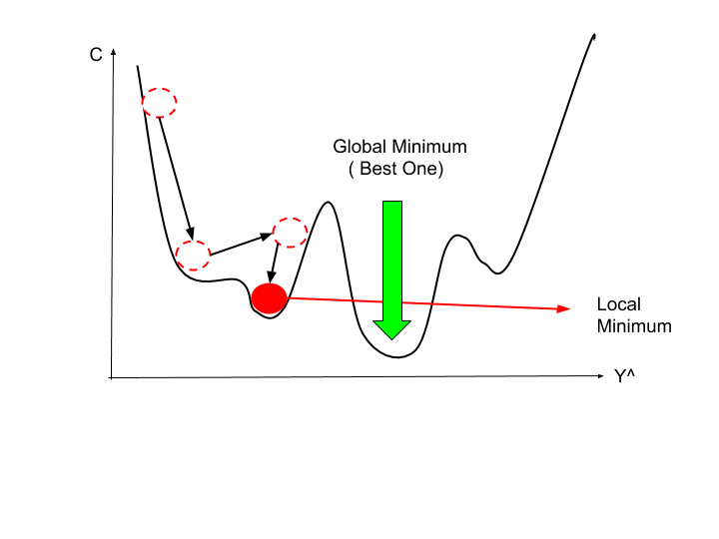
Tìm kiếm cục bộ - ý tưởng chung
Bài toán tìm kiếm cục bộ được xác định bởi những thành phần sau:
Không gian trạng thái X
Tập chuyển động để sinh ra hàng xóm
Hàm mục tiêu Obj: X → R
Yêu cầu: Tìm trạng thái X* sao cho Obj(X*) là lớn nhất hoặc nhỏ nhất.
Lưu ý: có thể dễ dàng biến đổi bài toán tìm trạng thái với hàm mục tiêu lớn nhất thành nhỏ nhất hoặc ngược lại bằng cách nhân hàm mục tiêu với –1.

Slide 11
Tìm kiếm cục bộ - ý tưởng chung
Trục hoành trên hình vẽ thể hiện không gian các trạng thái
Trục tung là độ lớn của hàm mục tiêu
Yêu cầu bài toán tối ưu hóa tổ hợp là tìm được trạng thái (điểm trên trục hoành) có hàm mục tiêu lớn nhất.
Lưu ý, hình vẽ minh họa trường hợp cần tìm trạng thái với hàm mục tiêu nhỏ nhất, tuy nhiên trong bài toán khác có thể yêu cầu tìm trạng thái với hàm mục tiêu lớn nhất.

Slide 12
Thuật toán leo đồi
Leo đồi (Hill climbing) là tên chung để chỉ một họ các thuật toán có nguyên lý giống nhau.
Thuật toán thực hiện bằng cách tạo ra hàng xóm cho trạng thái hiện thời và di chuyển sang hàng xóm có hàm mục tiêu tốt hơn
Thuật toán dừng lại khi đạt tới một đỉnh của đồ thị hàm mục tiêu, tương ứng với trạng thái không có hàng xóm nào tốt hơn.
Một trong những phiên bản thông dụng nhất có tên là leo đồi di chuyển sang trạng thái tốt nhất (best-improvement hill climbing)

Slide 13
Leo đồi (hill climbing)
Cực trị toàn cục
Các hàng xóm
Cực trị địa phương
Trạng thái bắt đầu

Slide 14
Thuật toán leo đồi
Đầu vào: bài toán tối ưu tổ hợp
Đầu ra: trạng thái với hàm mục tiêu lớn nhất (hoặc cực đại địa phương)
----
Chọn ngẫu nhiên trạng thái x
Gọi Y là tập các trạng thái hàng xóm của x
If ∀y_{i} ∈ Y: Obj (y_{i}) < Obj (x) then
Kết thúc và trả lại x là kết quả
x ← y_{i} , trong đó i = argmax_{i} (Obj (y_{i}))
Go to 2

Slide 15
Thuật toán leo đồi
Đầu vào: bài toán tối ưu tổ hợp
Đầu ra: trạng thái với hàm mục tiêu lớn nhất (hoặc cực đại địa phương)
----
Chọn ngẫu nhiên trạng thái x
Gọi Y là tập các trạng thái hàng xóm của x
If ∀y_{i} ∈ Y: Obj (y_{i}) < Obj (x) then
Kết thúc và trả lại x là kết quả
x ← y_{i} , trong đó i = argmax_{i} (Obj (y_{i}))
Go to 2
Trả về giá trị i sao cho Obj(y_{i}) cực đại

Slide 16
Thuật toán leo đồi – đặc điểm
Đơn giản, dễ lập trình: Không cần sử dụng các cấu trúc dữ liệu để biểu diễn các nút, nhớ tập biên
Leo đồi sử dụng ít bộ nhớ do không phải lưu lại các trạng thái
Leo đồi dễ bị lời giải tối ưu cục bộ (cực trị địa phương) tương ứng với đỉnh các “đồi” thấp.
Để khắc phục vấn đề này, thuật toán được thực hiện nhiều lần, mỗi lần sử dụng một trạng thái xuất phát sinh ngẫu nhiên khác với trạng thái xuất phát trong những lần trước đó.
Nếu số lần thực hiện với trạng thái xuất phát ngẫu nhiên như vậy được thực hiện đủ nhiều thì xác suất tìm ra lời giải tối ưu sẽ tiến tới 1.

Slide 17
Thuật toán leo đồi – ví dụ
Ví dụ minh hoạ 1: bài toán 8 con hậu
Ta sẽ quy định mỗi trạng thái là sắp xếp của cả 8 con hậu trên bàn cờ, sao cho mỗi cột chỉ gồm 1 con
Trạng thái xuất phát được khởi tạo ngẫu nhiên.
Hàm mục tiêu là hàm heuristic được tính bằng số các đôi hậu đang đe dọa nhau.
Trạng thái đích là trạng thái có hàm mục tiêu nhỏ nhất (bằng 0)

Slide 18
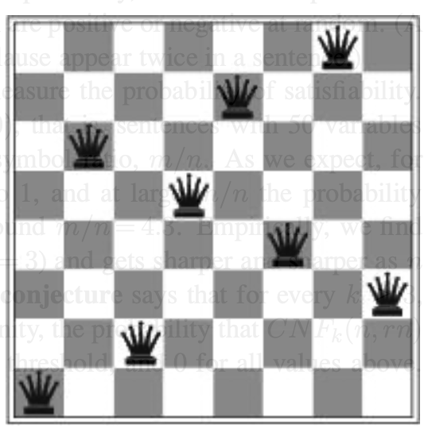
Thuật toán leo đồi – ví dụ
Cách 1: chọn một cột, dịch chuyển quân hậu trong cột đó sang dòng khác.
Với cách chuyển động như vậy, từ mỗi trạng thái có thể sinh ra 7 x 8 = 56 láng giềng.
Với số lượng láng giềng tương đối ít, cách này dễ dẫn tới cực trị địa phương, chẳng hạn trạng thái hình bên có hàm mục tiêu = 2 nhưng tất cả láng giềng đều có hàm mục tiêu lớn hơn và do vậy không tìm được lời giải.

Slide 19
Thuật toán leo đồi – ví dụ
Cách 2: chọn hai cột, dịch chuyển đồng thời mỗi quân hậu trong hai cột đó sang dòng khác với dòng hiện thời
Cách này tạo ra 7 x 8 + 7 x 7 láng giềng cho mỗi trạng thái.
Mặc dù số lượng láng giềng lớn đòi hỏi mỗi bước lặp phải tính toán nhiều gần gấp đôi so với cách 1 nhưng sẽ ít khả năng dẫn tới cực trị địa phương như trạng thái trên hình.

Slide 20
Leo đồi ngẫu nhiên (stochastic hill climbing)
Leo đồi ngẫu nhiên (stochastic hill climbing) là một phiên bản khác của leo đồi
Thay vì tìm ra hàng xóm tốt nhất, phiên bản này lựa chọn ngẫu nhiên một hàng xóm. Nếu hàng xóm đó tốt hơn trạng thái hiện thời, hàng xóm đó sẽ được chọn làm trạng thái hiện thời và thuật toán lặp lại.
Ngược lại, nếu hàng xóm được chọn không tốt hơn, thuật toán sẽ chọn ngẫu nhiên một hàng xóm khác và so sánh.
Thuật toán dừng khi đã chọn hết một số n hàng xóm. (n chọn trước)

Slide 21
Leo đồi ngẫu nhiên (stochastic hill climbing)
Cực trị toàn cục
Các hàng xóm
Cực trị địa phương
Trạng thái bắt đầu
Lần lượt thăm các hàng xóm
Mô tả thuât toán leo đồi ngẫu nhiên

Slide 22
Leo đồi ngẫu nhiên (stochastic hill climbing)
Đầu vào: bài toán tối ưu tổ hợp
Đầu ra: trạng thái với hàm mục tiêu lớn nhất (hoặc cực đại địa phương)
Chọn ngẫu nhiên trạng thái x
Gọi Y là tập các trạng thái hàng xóm của x
Chọn ngẫu nhiên yi∈Y
Nếu Obj (yi) > Obj (x) thì
x ← yi
Go to 2 nếu chưa hết kiên nhẫn

Slide 23
Thuật toán tôi thép
Một vấn đề lớn với leo đồi là thuật toán không có khả năng “đi xuống” và do vậy không thoát khỏi được cực trị địa phương khi đã rơi vào
Cách di chuyển ngẫu nhiên (random walk) có thể khảo sát toàn bộ không gian trạng thái nhưng không hiệu quả.
Thuật toán tôi thép hay mô phỏng luyện kim (simulated annealing) là một phương pháp tìm kiếm cục bộ cho phép giải quyết phần nào vấn đề cực trị địa phương hiệu quả.

Slide 24
Thuật toán tôi thép
Khi lựa chọn ngẫu nhiên một hàng xóm, nếu hàng xóm đó kém hơn trạng thái hiện thời, thuật toán có thể quyết định di chuyển sang đó với một xác suất p.
Giá trị p được xác định dựa trên hai yếu tố sau.
Nếu trạng thái mới kém hơn nhiều so với trạng thái hiện thời thì p phải giảm đi.
Gọi Δ(x,y) = Obj(y) – Obj(x) trong đó x là trạng thái hiện thời, y là trạng thái mới
Nếu Δ(x,y) > 0, tức là y kém hơn x thì ta cần chọn p tỷ lệ nghịch với Δ(x,y).
Theo thời gian, giá trị của p phải giảm dần

Slide 25
Thuật toán tôi thép
Khi lựa chọn ngẫu nhiên một hàng xóm, nếu hàng xóm đó kém hơn trạng thái hiện thời, thuật toán có thể quyết định di chuyển sang đó với một xác suất p.
Kết hợp hai yếu tố trên, xác suất chuyển sang trạng thái kém hơn p = exp( −Δ(x,y)/T), với T là nhiệt độ (tương tự trong tôi kim loại) và giảm theo thời gian.
[Vì sao lại là hàm exp( −Δ(x,y)/T) ?]
Sử dụng một biến x* để lưu trạng thái tốt nhất đã từng khảo sát
Lệnh if rand[0,1] < p then x ← y có nghĩa là gán y cho x với xác suất p

Slide 26
Thuật toán tôi thép
SA(X, Obj, N, m, x, C) // Obj càng nhỏ càng tốt
Đầu vào: số bước lặp m
trạng thái bắt đầu x (chọn ngẫu nhiên)
sơ đồ làm lạnh C (giá trị ban đầu và cách thay đổi T)
Đầu ra: trạng thái tốt nhất x*
Khởi tạo: x* = x ;
For t = 1 to m
1. chọn ngẫu nhiên y ∈ N(x)
tính Δ(x,y) = Obj(y) – Obj(x)
if Δ(x,y) < 0 then p = 1
else p = exp(−Δ(x,y)/T)
if rand[0,1] < p then x ← y // chuyển sang y với xác suất p.
if Obj(x) < Obj(x*) then x* ← x
2. giảm T theo sơ đồ C
return x* //x* là trạng thái tốt nhất trong số những trạng thái đã xem xét
Lệnh if rand[0,1] < p then x ← y có nghĩa là gán y cho x với xác suất p

Slide 27
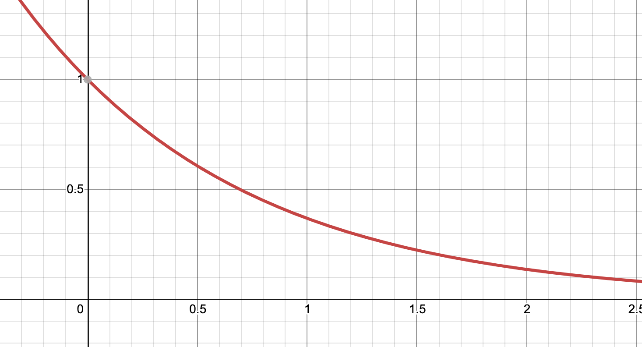
Thuật toán tôi thép
Sơ đồ làm lạnh C:
T_{t+1} =T₀α^{t} Trong đó:
T₀ > 0 là giá trị ban đầu
α thuộc (0,1), t là số thứ tự vòng lặp.
P = e^{-x}/T
Khi số vòng lặp tăng lên, tức là t tăng, giá trị của T giảm
Khi T tăng và tiến tới vô cùng, xác suất
p → 1 mọi ∆(x, y)
Với điều kiện rand[0,1] < p, thuật toán chấp nhận bất chuyển động nào bất kể trạng thái mới tốt hơn hay kém hơn, tức là thuật toán di chuyển ngẫu nhiên trong không gian trạng thái.

Slide 28
Thuật toán tôi thép
Có thể coi thuật toán tôi thép là sự kết hợp giữa leo đồi ngẫu nhiên với chuyển động ngẫu nhiên, trong đó khởi đầu xu hướng chuyển động ngẫu nhiên lớn hơn, và càng về cuối, xu hướng leo đồi càng chiếm ưu thế.
Việc lựa chọn các tham số cho sơ đồ làm lạnh thường được thực hiện bằng cách thực nghiệm với từng bài toán cụ thể.
Thuật toán tôi thép được dùng nhiều trong việc thiết kế vi mạch có độ tích hợp lớn cũng như giải quyết những bài toán tối ưu hóa tổ hợp có kích thước lớn trên thực tế.
Nhiều ứng dụng cho thấy, thuật toán tôi thép có khả năng tìm được lời giải tốt hơn so với thuật toán leo đồi.

Slide 29
ỨNG DỤNG MINH HOẠ
Một bài toán có nhiều ứng dụng: xếp thời khoá biểu cho trường trung học (cơ sở và phổ thông).
Yêu cầu chung: Xác định giáo viên nào dạy lớp nào vào tiết nào, thoả mãn một số ràng buộc: không có giáo viên nào dậy hai lớp cùng một lúc hay không có lớp nào học hai môn cùng một lúc v.v
Để đơn giản, ta sẽ giả sử thời khoá biểu của các tuần là giống nhau và do vậy chỉ cần lập thời khoá biểu cho một tuần.
Phát biểu bài toán: Giả sử có m lớp học c₁,...,c_{m} ,n giáo viên t₁,...,t_{n} , và p tiết học trong một tuần 1,...,p. Ma trận R kích thước m x n thể hiện phân công giáo viên, sao cho phần tử r_{ij} là số tiết mà giáo viên t_{j} phải dạy cho lớp c_{i} trong một tuần

Slide 30
Ứng dụng: xếp thời khoá biểu
Hai ma trận T_{n x p} vàC_{m x p} thể hiện các tiết mà giáo viên và lớp có thể dạy hoặc học. Cụ thể, t_{jk} =1 nếu giáo viên j có thể dậy vào tiết k, và t_{jk} = 0 nếu ngược lại, chẳng hạn giáo viên nữ có con nhỏ không phải dậy tiết đầu buổi sáng
Tương tự, c_{ik} =1 (hoặc 0) nếu lớp i có thể học (hoặc không) vào tiết k, chẳng hạn có thể quy định để mỗi lớp có một số tiết trống vào những giờ nhất định dành cho ngoại khoá
Tiếp theo, D_{m x p} là ma trận ràng buộc sao cho t_{jk} =1 nếu lớp i bắt buộc phải học vào tiết k và t_{jk} = 0 nếu không bắt buộc.

Slide 31
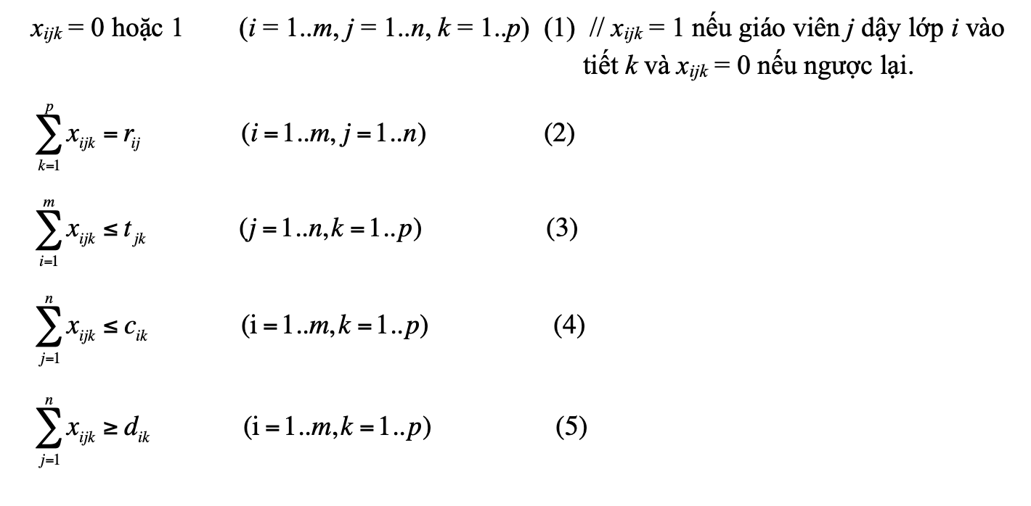
Ứng dụng: xếp thời khoá biểu
Bài toán xếp thời khoá biểu được phát biểu như sau:
Tìm x_{ijk} (i = 1..m, j = 1..n, k = 1..p) Thoả mãn các ràng buộc sau:

Slide 32
Ứng dụng: xếp thời khoá biểu
Ràng buộc cứng: các ràng buộc (1) – (5) ở trên là các ràng buộc cứng, tức là ràng buộc mà lời giải buộc phải thoả mãn.
Ràng buộc mềm: Ràng buộc không bắt buộc nhưng mong muốn thoả mãn càng nhiều càng tốt.
Khi xây dựng hàm mục tiêu, mỗi ràng buộc mềm được gán một trọng số w thể hiện điểm phạt khi một ràng buộc mềm như vậy bị vi phạm.

Slide 33
Ứng dụng: xếp thời khoá biểu
Các ràng buộc mềm:
Gián đoạn (w₁ = 6): hai tiết của một giáo viên cho cùng một lớp không nằm liền nhau.
Tiết trống (w₂ = 1): giáo viên có tiết trống giữa các tiết dậy.
Dậy quá ít (w₃ = 3): giáo viên dạy ít hơn mức tối thiểu trong một ngày.
Dậy quá nhiều (w₄ = 3): giáo viên dạy nhiều hơn mức tối đa trong một ngày.
Phân bố không đều (w₅ = 5): một giáo viên dậy quá nhiều tiết cho cùng một lớp trong một ngày (chẳng hạn nhiều hơn 2 tiết).
Dậy vào thời gian không mong muốn (w₆ = 3): giáo viên có thể đăng ký một số giờ không mong muốn. Số vi phạm được chuẩn hoá bằng cách chia đều cho số đăng ký.
Không có giờ thực hành (w₇ = 10): không xếp được tiết liền nhau cho các môn có giờ thực hành.

Slide 34
Ứng dụng: xếp thời khoá biểu
Hàm mục tiêu = số ràng buộc cứng vi phạm * w₀ + số ràng buộc mềm loại i vi phạm * w_{i}
Giá trị trọng số mặc định w₀ cho mỗi ràng buộc cứng bị vi phạm được chọn cao hơn ràng buộc mềm. Chẳng hạn, có thể chọn trọng số cho ràng buộc cứng: w₀ = 20.
Biểu diễn thời khoá biểu:
Thời khoá biểu (tức là các giá trị x_{ijk}) được biểu diễn dưới dạng ma trận B_{n x k}, trong đó mỗi dòng tương ứng với một giáo viên, mỗi cột tương ứng với một tiết.
Phần tử b_{jk} chứa số thứ tự của lớp mà giáo viên j dạy vào tiết k. Giá trị b_{jk} = 0 nếu giáo viên không dậy nếu giáo viên không dạy vào tiết đó.

Slide 35
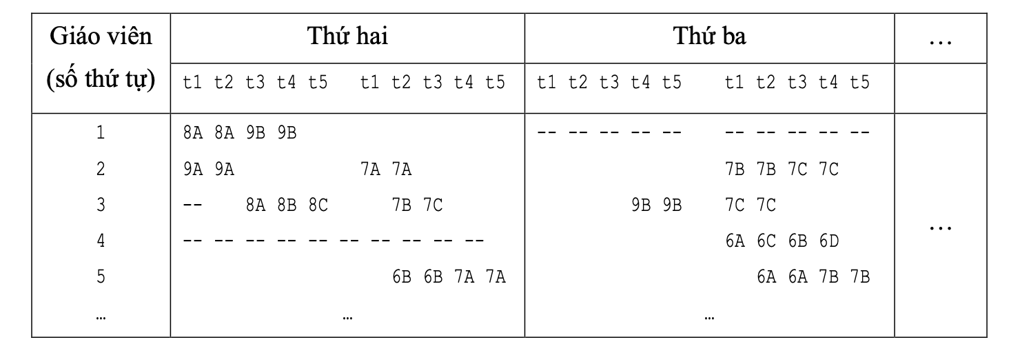
Ứng dụng: xếp thời khoá biểu
Trên hình vẽ thể hiện tên lớp thay vì số thứ tự được dùng trong thuật toán.
Các ô trống tương ứng với giờ mà giáo viên không dạy.
Các ô "--" tương ứng với giờ mà giáo viên không thể dậy (tương ứng t_{jk} = 0).

Slide 36
Ứng dụng: xếp thời khoá biểu
Khởi tạo. Trạng thái đầu tiên (thời khoá biểu đầu tiên) được khởi tạo bằng cách xếp lịch cho từng giáo viên một cách ngẫu nhiên sao cho ràng buộc (2) được thoả mãn, tức là tổng số giờ lên lớp cho mỗi giáo viên được đảm bảo.
Chuyển động. Để sử dụng các thuật toán như leo đồi, tôi thép, ta cần xác định các chuyển động cho phép sinh ra các trạng thái (thời khoá biểu) láng giềng từ trạng thái hiện thời:
chuyển động đơn: đổi chỗ hai giờ giảng của cùng một giáo viên, hoặc, nếu một trong hai giờ trống thì chuyển giờ dậy sang giờ trống. Được xác định bằng bộ ba <t, p1, p2>.
chuyển động kép, được tạo thành từ hai chuyển động đơn, sao cho chuyển động đơn thứ hai khắc phục ràng buộc cứng mà chuyển động đơn thứ nhất phá vỡ.

Slide 37
Ứng dụng: xếp thời khoá biểu
Kết quả. Thực nghiệm với các trường phổ thông với trên 30 lớp và trên 50 giáo viên cho thấy các kỹ thuật trình bầy ở trên tìm ra thời khoá biểu có chất lượng tốt hơn nhiều (hàm mục tiêu nhỏ hơn nhiều) so với thời khoá biểu xếp bằng tay và các phương pháp heuristic.
Quá trình xếp thời khoá biểu có thể thực hiện trên máy tính cá nhân thông thường trong vòng vài phút tới vài chục phút tuỳ kích thước trường.

